Slide 1
Test Senaryoları
Zeliha Öznük

Slide 2
Bir programın davranışını Statik ve Dinamik yöntemlerle, bir küme içinden seçilerek ve test durumlarını kullanarak, beklenen davranışa uyup uymadığını tespit etme işlemidir.
Test Nedir?

Slide 3
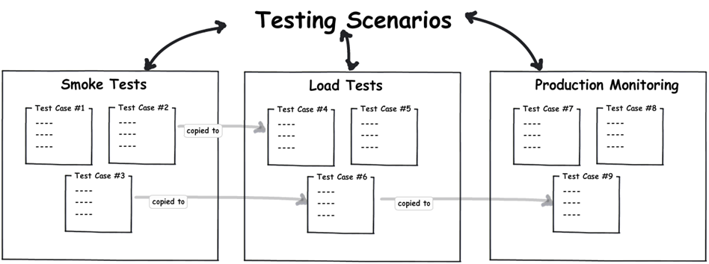
Test senaryoları, test edilecek iş, modül ile ilgili isterlerin ne derece gerçekleştirildiğinin, tüm isterler gerçekleştirilse bile yapılan çalışmada ve bu çalışmanın etkileyebileceği alanlarda hata olup olmadığının kontrolünü sağlayan adımlardır.
Test Senaryoları Nedir?

Slide 4
Test durumu (Test Case) nedir?
Test case, başarılı ve başarısız yöntemlerle koşulabilecek test senaryosu prosedürleridir.

Slide 5
Ekip
CEO'yu ve önemli yöneticileri adlarıyla listeleyin.
Bu kişilerin başarılı sicillere sahip olduklarını göstermek için önceki başarılarını da ekleyin.
Bu alanda kaç yıllık deneyimleri olduğunu özetleyin.

Slide 6
Pazar Özeti
Pazarınızın geçmişini, bugününü ve geleceğini özetleyin.
Pazar payında, liderliğinde, oyuncularında yaşanan değişimleri, pazardaki kaymaları, maliyetleri, fiyatlandırmayı veya şirketinize başarı fırsatı veren rekabeti gözden geçirin.

Slide 7
Fırsatlar
Sorunları ve fırsatları belirleyin.
Tüketici sorunlarını ortaya koyun ve bu sorunların yarattığı ürün/hizmet fırsatlarının doğasını tanımlayın.

Slide 8
İş Kavramı
İşinizin dayandığı temel teknolojiyi, kavramı veya stratejiyi özetleyin.

Slide 9
Hedefler ve Amaçlar
Beş yıllık hedefleri listeleyin
Beş yıllık hedeflerinize ulaşmak için belirli, ölçülebilir hedefler ortaya koyun.
Pazar payı hedeflerini listeleyin.
Gelir/karlılık hedeflerini listeleyin.

Slide 10
Finansal Plan
Finansal modelinizi ve fiyatlandırma varsayımlarınızı tanımlayan üst düzey bir finansal planı ana hatlarıyla açıklayın.
Bu plan gelecek üç yılda beklenen yıllık satış ve kar düzeylerini içermelidir.
Bu malzemeyi uygun bir şekilde anlatmak için birkaç slayt kullanın.

Slide 11
Kaynak Gereksinimleri
Aşağıdaki kaynaklarla ilgili gereksinimleri listeleyin:
Personel
Teknoloji
Finansman
Dağıtım
Promosyon
Ürünler
Hizmetler

Slide 12
Riskler ve Ödüller
Önerilen projenin risklerini ve bunlarla nasıl başa çıkılacağını özetleyin.
Özellikle finansman arıyorsanız, beklenen ödüllerle ilgili tahminlerde bulunun.

Slide 13
Temel Sorunlar
Kısa vadede
Önemli kararları ve hemen veya kısa vadede çözülmesi gereken sorunları belirleyin.
Kararın geciktirilmesinin sonuçlarını ortaya koyun.
Uzun vadede
Uzun vadede çözüm gerektiren sorunları tanımlayın.
Kararın geciktirilmesinin sonuçlarını ortaya koyun.
Fon arıyorsanız, çözümü için mali kaynak gerektiren tüm sorunları açıkça belirtin.

